Slide 1
Pengembangan Aplikasi Arsip Surat Berbasis Web Menggunakan Framework Laravel
By : 302b Group
12S17040 Yeni Chintya Panjaitan
12S17045 Evi Fanny Dear Sidabutar
12S17058 Juanda Antonius Pakpahan
12S17064 Melani Basaria Pakpahan

Slide 2
Project analysis slide 3
Overview
Purpose Of Project
User Characteristics
Usecase Diagram
Product Main Function
ERD

Slide 3
Purpose of Project

Slide 4
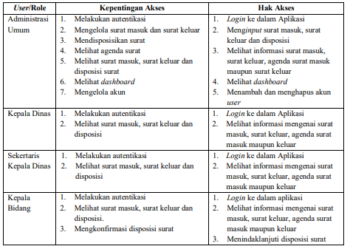
User Characteristics

Slide 5
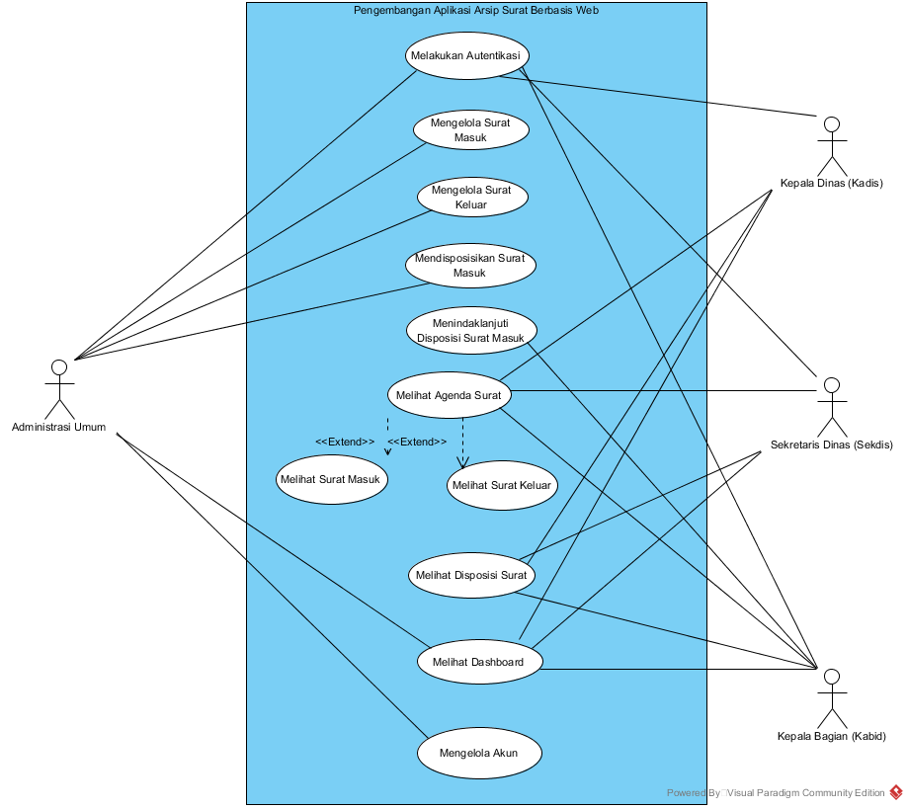
Project analysis slide 4
Usecase Diagram

Slide 6
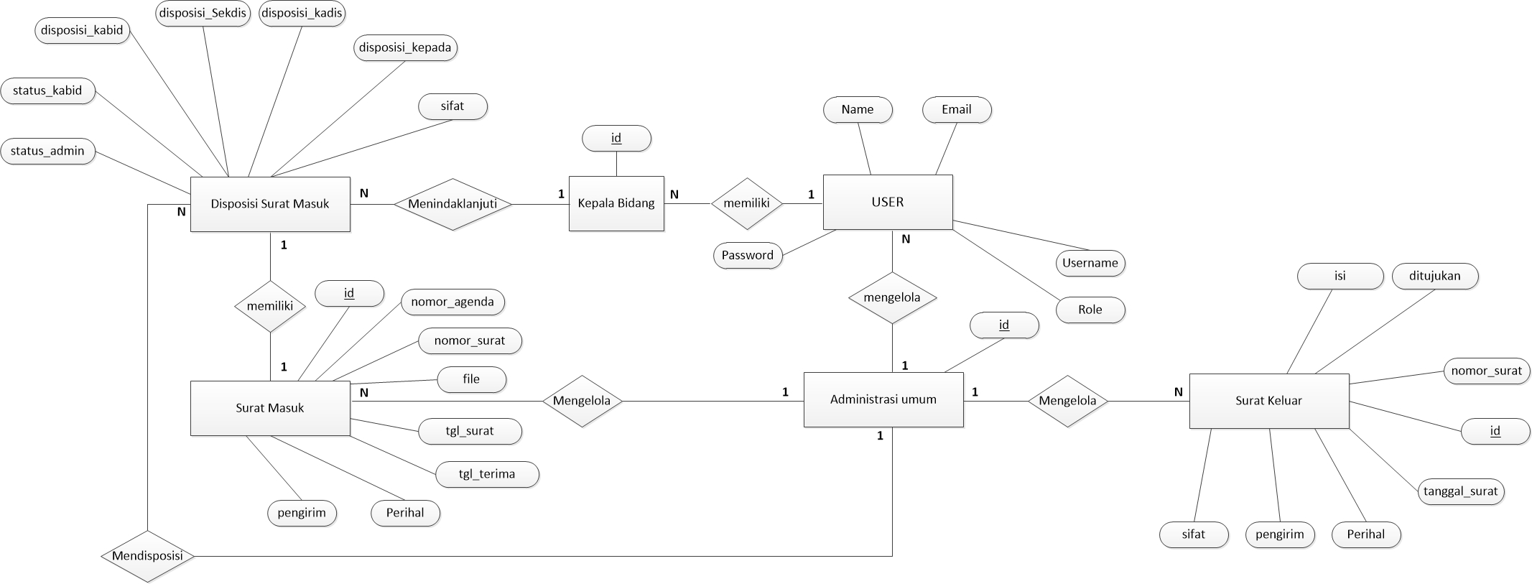
Project analysis slide 4
ERD

Slide 7
Product Main Function
Melakukan Autentikasi
Mengelola Surat Masuk
Mengelola Surat Keluar
Mendisposisikan Surat Masuk
Menindaklanjuti Disposisi Surat Masuk
Melihat Agenda Surat
Melihat Disposisi Surat
Melihat Dashboard
Mengelola Akun

